Slide 1
跨境通业务支撑平台规划方案
上海跨境通国际贸易有限公司
号百信息服务有限公司
2014年11月05日

Slide 2
目 录
1
平台建设背景和目标
2
平台顶层架构设计
3
平台流程和功能
4
平台架构和技术框架
5
阶段性实施目标和计划

Slide 3
背景
发展跨境电子商务是响应国家经济发展政策的重大战略问题
上海自贸区成立为跨境电子商务提供了发展契机
构建跨境电子商务体系成为极其必要和迫切的一项任务
跨境电子商务需求和业务迅猛发展
跨境电子商务亟需阳光通道

Slide 4
目标
构建一个健康、繁荣的跨境电子商务生态环境
构建一个价值驱动的、可持续的跨境电子商务商业模式
建设一个流程和功能完备的跨境电子商务业务支撑平台

Slide 5
目 录
1
平台建设背景和目标
2
平台顶层架构设计
3
平台流程和功能
4
平台架构和技术框架
5
阶段性实施目标和计划

Slide 6






跨境电子商务生态圈
支付机构
物流
支付服务
商户清结算
客户
税费清缴
跨境通
资金流
购买商品
导购、销售、代运营
跨境通电子商务生态体系
进境申报
销售/供应商品
商品配送
备案
清关
税费征缴
物流
商户/代运营
监管部门/海关
国库

Slide 7
跨境电子商务参与方诉求和主要职责
参与方 | 诉求 | 主要职责
客户 | 方便快捷地购买境外商品；正品、合理价格、良好体验、服务保障。 | 1、实名认证。
商户/代运营 | 通过销售产品获取收益；获取流量、订单和客户信息。 | 1、依法在海关备案，获取交易资格； 2、依法对交易商品进行海关备案； 3、上架商品，维护商品状态； 4、处理客户订单（清关、发货…）； 5、对账和结算； 6、响应客户的产品咨询、售后服务。
跨境通 | 为客户和商户提供交易撮合，为商户提供交易平台、提供可选的导购、代运营等增值服务，获取服务费。 | 1、营销活动和网站引流； 2、客户管理（实名认证、营销活动、积分…）； 3、商户、商品入驻备案； 4、客户服务及跟踪商户的客户服务。
支付机构 | 支撑跨境交易中的订单支付，收取服务费。 | 1、商户账户开设； 2、支撑客户完成购物支付； 3、对商户、物流等资金，进行清结算； 4、税费向国库支付。
物流公司 | 提供清关、配送服务，获取服务费。 | 1、同商家确认合作关系； 2、负责向海关提交各类申请，清关； 3、物流配送。
监管部门/海关 | 监管跨境通交易各方在法律法规内运作。 | 1、接受商户跨境交易申请并审批； 2、接受已批准商户的商品备案； 3、商品订单清关。
国库 | 跨境交易税收征缴。 | 跨境交易税收征缴。
Notes:
注：参与方应该企业或个人主体，不是平台。
huo

Slide 8
自贸业务商业模式
KJT服务 | 代运营 | 开店+仓库 | 开店-仓库 | 第三方商城+仓库 | 第三方商城-仓库 | 利润来源
导购平台 （流量门户） | √ | √ | √ | √ | √ | 交易流量服务费
交易平台 （开店） | √ | √ | √ | ╳ | ╳ | 平台服务费
代运营服务 | √ | ╳ | ╳ | ╳ | ╳ | 代运营服务费
清关服务 | √ | √ | √ | √ | √ | 申报费用
仓储服务 （场地租赁、订单配货） | √ | √ | ╳ | √ | ╳ | 场地租赁费、配货服务费
支付结算 （收银台） | √ | √ | √ | √ | √ | 沉淀资金、购汇汇差、支付手续费
物流服务 | √ | √ | √ | √ | √ | 物流服务费

Slide 9
直邮业务盈利模式
KJT服务 | 代运营 | 开店 | 第三方商城 | 利润来源
导购平台 （流量门户） | √ | √ | √ | 交易流量服务费
交易平台 （开店） | √ | √ | ╳ | 平台服务费
代运营服务 | √ | ╳ | ╳ | 代运营服务费
清关服务 | √ | √ | √ | 申报费用
支付结算 （收银台） | √ | √ | √ | 沉淀资金、购汇汇差、支付手续费
物流服务 |  |  |  | 物流服务费

Slide 10
平台顶层拓扑结构
商家自有交易平台
…
跨境通
导购平台
跨境通
代建交易平台
跨境通
运营管理平台
A
B
C
…
大数据
平台
数据交换平台
跨境通收银台
清关
平台
快递100
SMS、
Email
5+2
海关特殊区域信息化管理系统
WMS账册对接系统(WMSHub)
WMS打印系统
东方
支付
第三方支付
1号店
WMS
X商户
WMS
图例
内部平台
A/B
虚拟平台
外部平台
同类平台
Notes:
跨境通代建交易平台是个多商户的云平台。

Slide 11
平台接入模式
模式一：代建商城
导购
代建商城
数据交换
运营管理
东方支付
清关平台
模式二：自建商城-清关。例子：亚马逊
自建商城
数据交换
运营管理
？
东方支付
清关平台
模式三：自建商城-仓库。例子：1号店
自建商城
数据交换
运营管理
？
东方支付
清关平台
WMS账册
5+2
Notes:
跨境通代建交易平台是个多商户的云平台。

Slide 12
目 录
1
平台建设背景和目标
2
平台顶层架构设计
3
平台流程和功能
4
平台架构和技术框架
5
阶段性实施目标和计划

Slide 13
平台顶层用例图
跨境通导购平台
跨境通运营管理平台
商品导购
商品维护
客户服务
跨境通代建站平台
商户备案
跨境通
客户
购物
商户建站
商品备案
订单处理
商品上架
订单协同
处理
国库
税费清缴
监管部门/海关
商户/代运营
订单清关
商户
清结算
商品递送
支付机构
进境申报
图例说明
物流
参与方-用例：使用
用例-用例：依赖
Notes:
加图例说明、导购和代建站分开

Slide 14
平台顶层流程图
导购平台
交易平台
支付平台
清关平台
物流
商户开户
商户备案
商户/代运营
商户建站
商品上架
商品上架
商品备案
浏览商品
购物车&下单
订单支付
客户
订单处理
清关
税费清缴
进境申报
通关放行
递送
客户服务
Notes:
税费：由购买者支付，同时采用多退少补机制［退：退还给购买者，补：从商户上补扣差额］

Slide 15
商户备案基本流程图
跨境通运营管理平台
数据交换平台
清关平台
开通商户账户
填写商户资料
审核商户资料
否
审核通过?
是
提交备案申请
转发备案申请
审核商户信息
否
转发备案结果
备案成功?
是
获取备案商户号
申请支付通道开通
（线下流程）
提交支付通道商户审批表；东方支付配置支付通道商户信息；反馈配置结果等。

Slide 16
商品备案基本流程图
交易平台
（KJT/自有）
数据交换平台
跨境通运营管理平台
清关平台
导购平台
添加商品
提交备案
接收备案商品
审核商品信息
跨境通
(运营)
修改商品
接收审核结果
否
审核通过?
商户
是
接收备案商品
提交备案
商品预归类
否
物流公司
备案成功?
接收备案结果
商品信息审核
是
海关
上架商品
接收上架商品
同步上架商品

Slide 17
用户下单流程图
交易平台
（KJT/自有）
数据交换平台
KJT收银台
KJT导购平台
清关平台
用户登录
下单提交结算
用户是否已绑定跨境通用户?
否
用户身份验证/授权
KJT用户信息管理
是
生成订单
提交支付
用户实名信息检索
KJT用户实名信息检索
KJT用户实名信息更新
接收用户实名信息
（五要素）
认证成功
用户实名信息更新后，通过数据交换平台同步传输至清关平台
用户是否实名?
否
用户实名认证服务
用户实名认证服务
是
生成订单
订单支付服务
收银台支付服务
Notes:
实名认证等业务能否提前到注册开通业务中；

Slide 18
订单处理流程图
KJT运营管理平台
交易平台
（KJT/自有）
数据交换平台
清关平台
KJT仓储
（WMS）
订单浏览
已完成支付订单
自贸模式订单
通过交换平台将订单信息
及指定物流公司信息传输给WMS
货品分拣
物流单号分配
物流单打印
指定物流公司
商户
更新订单物流单号
接收WMS处理完毕通知
将货品分拣结果及
物流单号信息
反馈给数据交换平台
提交订单申报
接收订单申报申请
接收申报订单
更新订单状态
通知订单申批结果
订单清关审批
进入物流处理流程,
参见相关自贸或直邮
货品物流处理流程
海关
审批通过？
是
否
未审批通过订单提醒
进入退货处理流程
跨境通
(运营)
订单物流状态查询
调用物流公司”物流单状态查询”接口服务
订单物流状态跟踪
Notes:
订单清关是否可以省去（海关清关在出库的时候可以）

Slide 19
自贸货品物流处理流程图
交易平台
（KJT/自有）
数据交换平台
清关平台
东方支付
物流公司
（报关公司）
海关
订单申报成功
通知出区申报
登录清关平台
发起进境申报
订单进境申报
单证放行
生成缴款通知书
同步传输缴款通知书
及缴款回执至KJT
接收缴款通知书
清缴税费
获取缴款回执
订单状态更新
更新订单状态
接收缴款回执
货品放行
物流放行通知
生成调拨单
生成核放单
货品查验
货品运输
用户签收
至网站确认收货
(或逾期自动完成)

Slide 20
直邮货品物流处理流程图
交易平台
（KJT/自有）
数据交换平台
清关平台
东方支付
物流公司
（报关公司）
海关
订单申报成功
通知物流取货
取货、订舱
舱单申报
海关入库
订单进境申报
单证放行
生成缴款通知书
同步传输缴款通知书
及缴款回执至KJT
接收缴款通知书
清缴税费
获取缴款回执
订单状态更新
更新订单状态
接收缴款回执
货品放行
物流放行通知
货品运输
用户签收
至网站确认收货
(或逾期自动完成)

Slide 21
资金清结算流程图
交易平台
（KJT/自有）
数据交换平台
KJT收银台
东方支付
支付收款
下单支付
订单支付服务
支付服务
用户付款
订单款项T+1归集
购汇文件通过交换平台
提交给东方支付
生成购汇文件
购汇文件核对
人民币购汇金额转账
有可能晚于实际购汇
购汇
购汇反盘文件通过交换平台
反馈给KJT
购汇、生成反盘文件
导入购汇反盘文件
外币转入KJT外币账户
税单信息通过交换平台反馈给KJT收银台，同步更新订单状态
获取税单
税费清缴
接收税单信息
订单状态更新
订单状态更新
人民币税费转账
清缴税费
缴款回执通过交换平台反馈给KJT收银台，同步更新订单状态
接收缴款回执
获取缴款回执
对账
T+1生成T日对账文件；
向商户推送对账文件；
接收商户对账结果；
差错处理；
对账
对账
结算货款

Slide 22
商品退货基本流程图
交易平台
（代建/自有）
数据交换平台
跨境通运营管理
KJT收银台
海关
申请退货
接收退款申请
审核退款申请
告知用户
退款
审核退货
接收审核结果
审核退款
不通过
不通过
通过
通过
是否退税
跨境通
(运营)
用户
是否发货
接收退款信息
发起退款
是
是
用户退货
否
接收退款信息
接收退回商品
否
接收退税信息
申请退税
商户
申请退款
审核退税
更新退货状态
接收退税结果
返回退税结果

Slide 23
功能模块组成图
跨境通导购平台
跨境通代建交易平台
跨境通运营管理平台
首页
分类导航
品牌导航
店铺首页
分类导航
品牌导航
客户认证、注册
营销活动
商户备案
商品备案
客户注册、认证
商品搜索
商品展现
商品搜索
商品展现
订单及支付
购物车
公告
订单协同处理
商品推荐
公告
社区
商户控台
管理控台
客户服务
店铺管理
商品管理
订单管理
商户管理
模板管理
商户服务
管理控台
商品管理
客户管理
积分
活动管理
客户管理
客户服务
订单跟踪
统计分析
知识库
数据交换系统
导购接口
交易接口
运营管理接口
支付接口
物流接口
清关接口
WMS接口
大数据平台
东方支付
清关平台
物流平台
短彩信
平台
账户平台（积分）
仓储平台
客户
订单
行为
……
Notes:
导购和交易平台使用独立的客户体系！
品牌全局统一管理（代建站平台管理自身的品牌，同步给导购平台；导购平台也可以新增品牌，但不同步给代建站平台）
用户中心区分商户做订单展示！
不支持非跨境通商品！
技术问题：
如果每个商户使用独立的域名，客户认证要走https的话，如何解决多个证书的问题？

Slide 24
数据交换平台接口
交易平台
跨境通导购
B01实名认证
B02商品备案
B03商品上架
B04生成订单
B05支付订单
B06申报订单
C01商品上架
C02实名认证
数据交换平台
B07订单跟踪
跨境通运营管理平台
A01商户备案
清关平台
E01订单申报
A02商品审核
A04生成订单
E02商品备案
A03对账结算
A05税费缴纳
E03商户备案
E05实名认证
E04订单通关
A06订单处理
G01订单出库
F02进境申报
D04实名认证
D03对账结算
D02税费缴纳
D01支付订单
F01订单配送
D05订单更新
仓储平台
KJT收银台&
东方支付
物流平台

Slide 25
目 录
1
平台建设背景和目标
2
平台顶层架构设计
3
平台流程和功能
4
平台架构和技术框架
5
阶段性实施目标和计划

Slide 26
平台系统架构（三层）
展现层
由HTML页面、移动应用、开放平台网关等展现构成，负责实现系统的接入和展现。
业务逻辑层
由各种供展现层使用的服务组件组成，负责实现系统的业务逻辑和数据处理。
数据层
由数据库、消息队列、文件等数据持久化组件组成，负责实现系统的数据持久化存储和事务处理。
分层实现、向下依赖、良好的封装与松耦合…
Notes:
要考虑CDN和Cache的影响。

Slide 27
平台技术框架
浏览器
外部系统、移动客户端
用户界面：HTMLs
应用通信：HTTP+XML/JSON
Web服务器：Apache Httpd/Nginx+Php
访问控制
对象序列化
Spring
(组装和切面编程框架)
Redis
(缓存)
服务控制器
业务组件
应用容器： Apache Tomcat
业务组件
myBatis(ORM框架)
Lucene(搜索引擎)
JDBC
数据库： MySQL
消息队列：Apache ActiveMQ
操作系统：Linux
以LAMP为基础，结合Java语言和中间件在性能、成熟度、团队技术积累方面的优势，形成开放、灵活、成熟、健壮的技术框架体系。

Slide 28
平台部署逻辑架构
负载均衡+防火墙
由多台Apache Httpd/Nginx+Php服务器构成Web服务器资源池，负责用户界面生成和用户交互。
Web Server Node
Web Server Node
……
Web Server Node
负载均衡+防火墙
由多台Apache Tomcat、缓存、搜索引擎等服务器构成服务器资源池，负责业务逻辑实现，提供无状态服务。
Service Node
Service Node
……
Service Node
防火墙+读写分离
由多台MySQL DB服务器构成集群（Master-Slave或Cluster结构），数据存储和处理。
DB Node
DB Node
……
DB Node
分层部署、灵活扩展、安全可靠…
Notes:
要考虑CDN和Cache的影响。

Slide 29
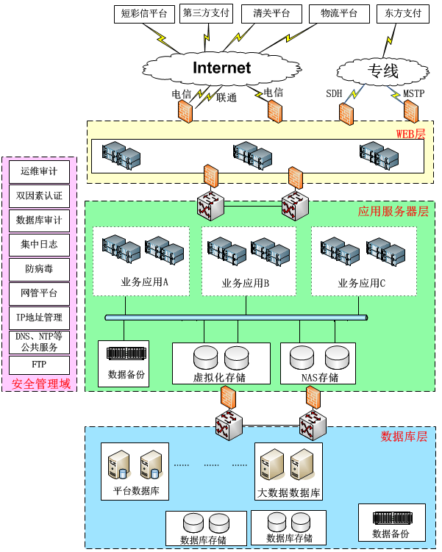
网络系统逻辑架构
高可用、灵活扩展、高度安全、高性价比、易于管理…

Slide 30
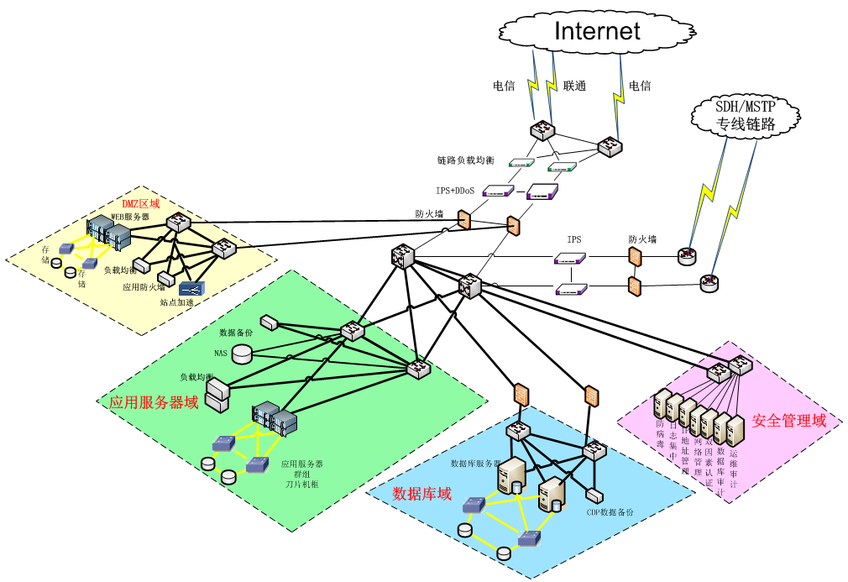
网络系统物理拓扑结构
Notes:
跨境通代建交易平台是个云平台，这里估计要口头说明一下。
SYX：云平台的含义？

Slide 31
目 录
1
平台建设背景和目标
2
平台顶层架构设计
3
平台流程和功能
4
平台架构和技术框架
5
阶段性实施目标和计划

Slide 32
分阶段实施工作内容
阶段 | 工作内容 | 时间
A.规划与承接 | 1.完成平台总体规划 2.承接导购、独立商城系统的开发和支撑工作 | 2014年2月-2014年4月底
B.基础平台建设&目标架构验证 | 1.数据交换平台基础功能开发 2.运营管理平台基础功能开发 3.现有导购、商城平台持续开发和运营支撑，向目标架构改造，实现基本的流程对接 4. 交易平台（简易版）功能开发 | 2014年4月下旬-2014年6月底
C.全面平台建设 | 1.数据交换平台全面功能开发 2.运营管理平台全面功能开发 3.交易平台全面功能开发 4.目标架构全面实现 | 2014年7月-12月

Slide 33
分阶段实施工作内容---运营管理平台、数据交换平台
跨境通运营管理平台
跨境通数据交换平台
商户备案
商品备案
订单协同处理
商户备案
订单生成
订单查询
订单协同处理
订单查询
订单物流
查询
客户服务
商户服务
商品备案
订单支付/收银台
订单物流查询
订单清关、购汇、缴税
用户查询
用户密码
重置
知识库
待办任务
用户实名认证
订单状态同步
订单TO WMS
订单对账
订单结算
基础框架、用户和权限管理
单点登录和UI集成
基础框架、访问控制
接入授权和访问控制管理
一阶段业务目标：
商户备案和商品备案能够通过系统完成信息收集、审核和闭环流转。
形成统一订单库、订单支付对接统一收银台、基本订单状态同步。
提供基本的客服功能---订单、用户查询和密码重置。

Slide 34
分阶段实施工作内容---现有平台改造、新交易平台建设
跨境通导购平台
现有交易平台
新交易平台
展现改版
客户服务
移动版
单点登录
多商户
模型
分类和商品模型
订单模型
管理控台
商户控台
订单处理
营销活动
商城模板
……
单点登录
商品推荐
移动
客户端
KJT收银台
商品搜索
购物车
下单
实名认证
评论、分享
微信互动
订单To WMS
Web、移动版、移动终端原型验证
订单查询
目标架构改版
订单清关
基础框架
一阶段业务目标：
导购平台首页、商品详情页等展现效果改版。
导购和现有商城实现双向单点登录效果。
使用新的统一收银台，用户实名认证由东方支付前移到导购平台。
交易平台订单对接WMS，提高订单分拣配货效率。
新交易平台核心数据模型建设，对多商户、多终端、基础技术框架进行搭建和验证。

Slide 35

合作、共创未来……
谢谢！

